Slide 1
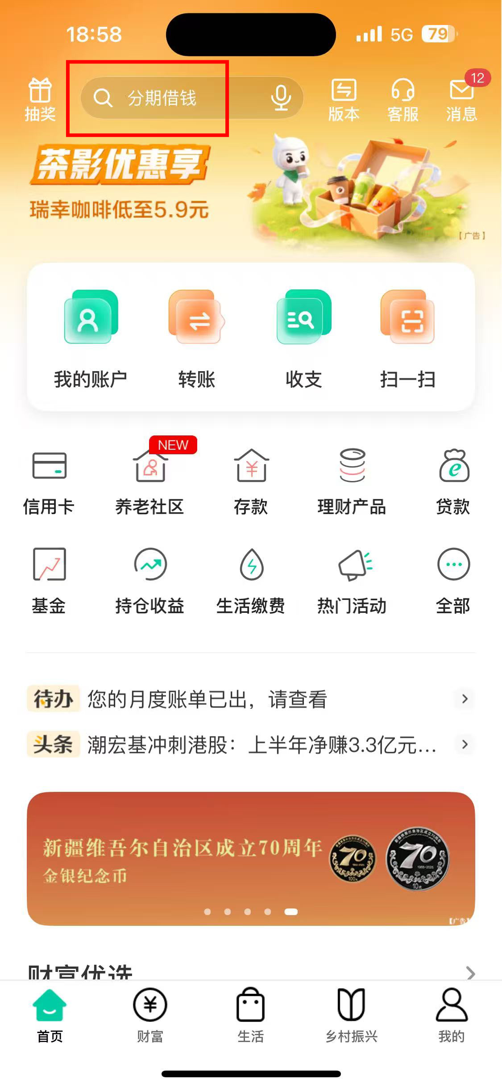
进入农行APP，点击左上角放大镜,输入党费

Slide 2
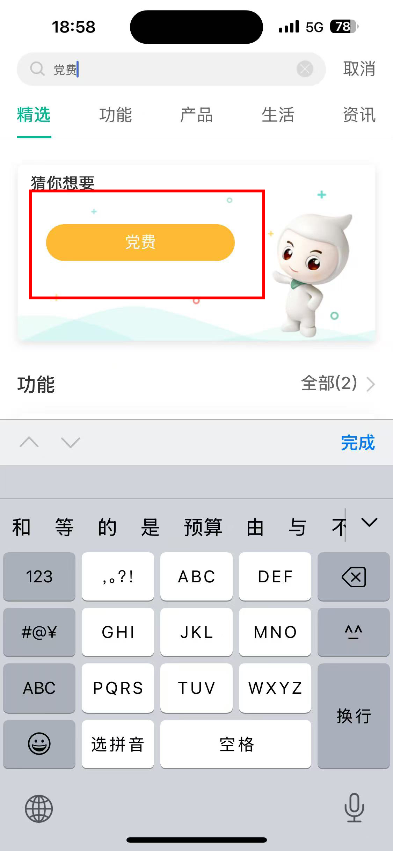
点击中间位置的党费

Slide 3
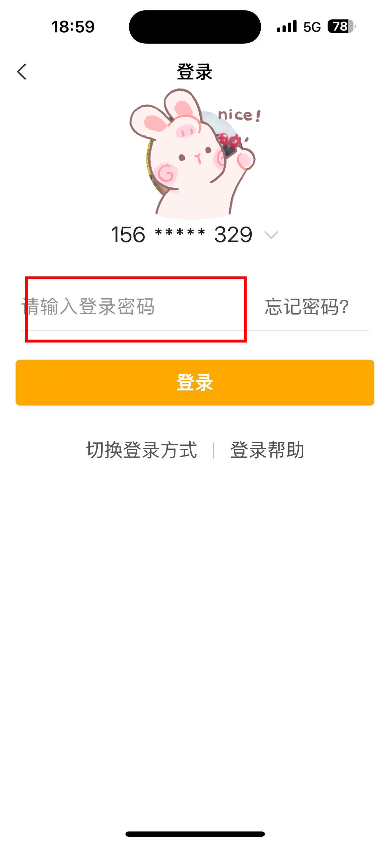
输入APP密码

Slide 4
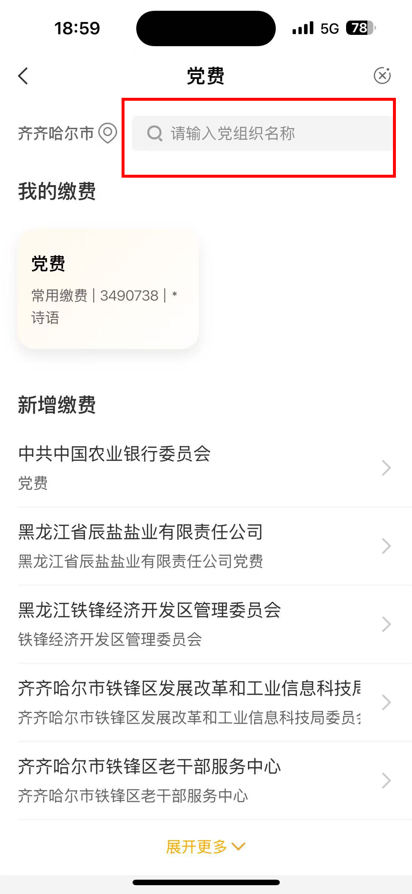
右上角放大镜输入缴费单位名称

Slide 5

点击下面已宣誓

Slide 6

答题之后点击继续

Slide 7
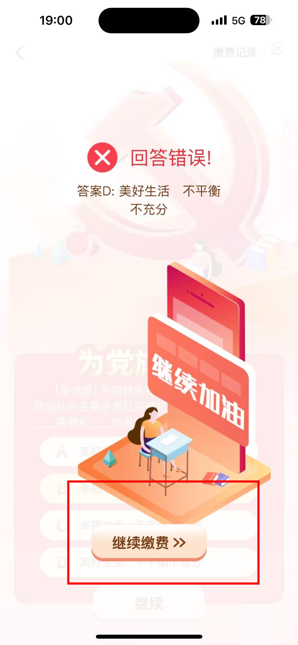
答题无论对错都可以点击继续缴费

Slide 8
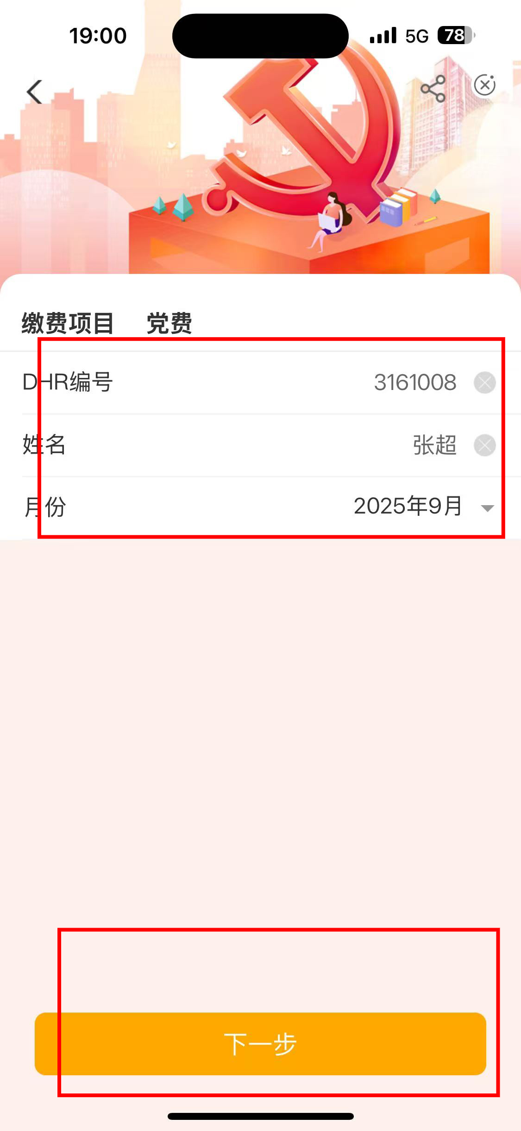
输入员工对应编号和姓名后点击下一步，核对金额输入密码即可完成缴费

